Slide 1
제 13강 모바일 웹화면 설계(5)
이미지 목록의 모바일 웹화면 설계
담당교수 : 전응섭 교수
연구실 : 은봉관 8층
연락처 : 02-950-7620
HP) 010-5268-7267

Slide 2
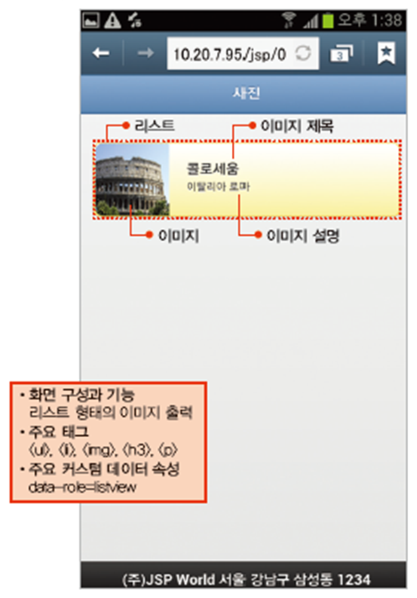
이미지 목록
하나의 이미지를 리스트 형식으로 출력

Slide 3
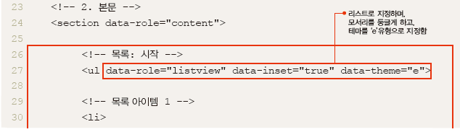
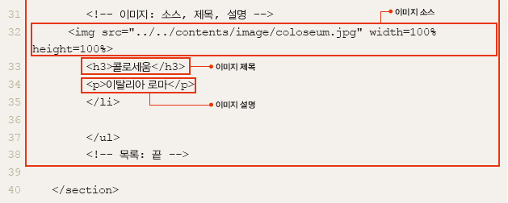
image.html

Slide 4
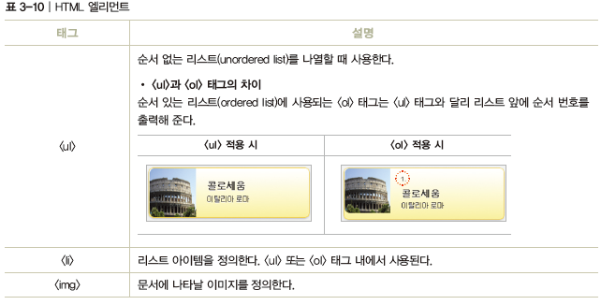
주요 엘리먼트 태그

Slide 5
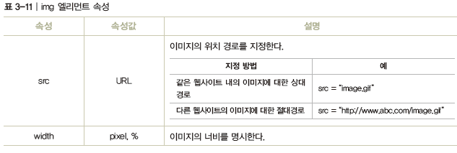
엘리먼트 속성

Slide 6
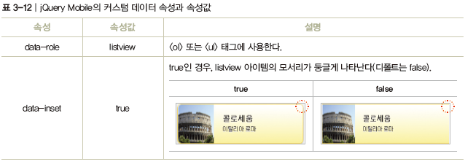
커스텀 데이터 속성값

Slide 7
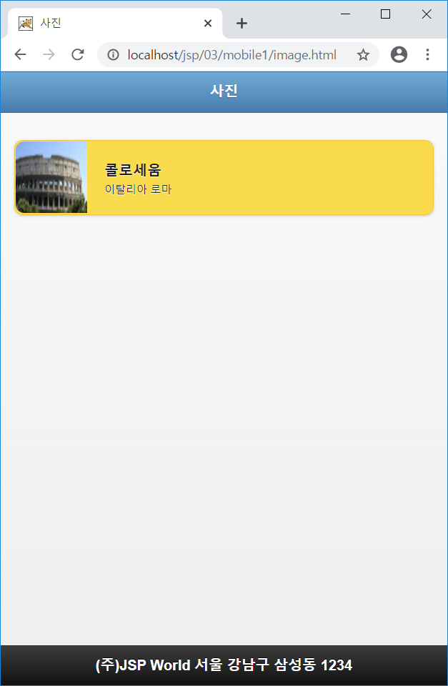
실습예제(image.html)

Slide 8
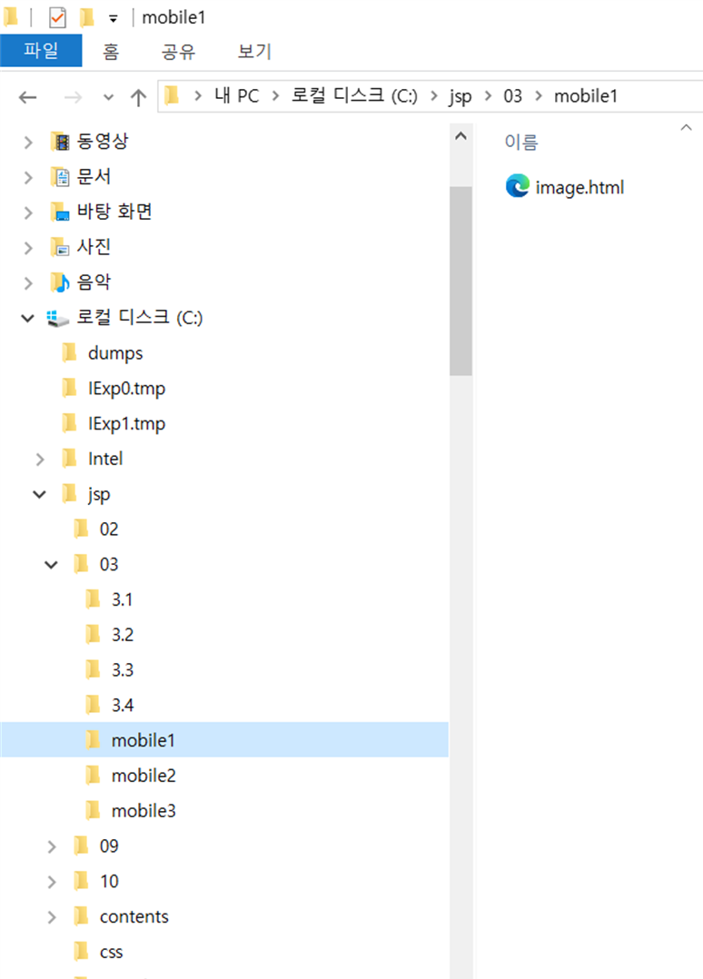
웹서버 가상 디렉토리 설정 URL 주소 : http://localhost/jsp/03/mobile1/image.html
물리적 장소 : c:/jsp

Slide 9
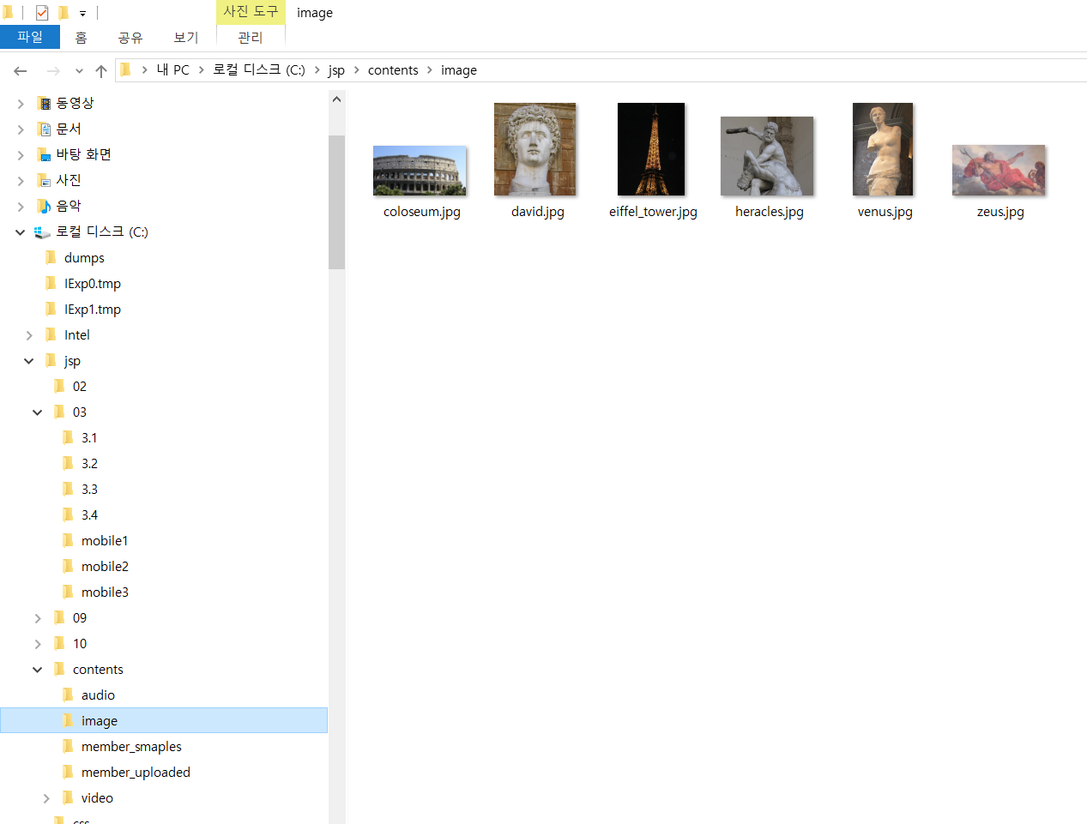
이미지 파일 폴더와 파일명 : c:/jsp/contents/image/coloseum.jpg

Slide 10
프로그램 소스코드
모바일 최적화 메타태그
jQuery, jQuerymobile라이브러리 사용 : CDN방식 지정
<!DOCTYPE HTML>
<html>
<head>
<title>JSP World</title>
<meta name="viewport" content="width=device-width, initial-scale=1">
<!-- jQuery, jQuery Mobile 라이브러리 사용: CDN 방식 -->
<link rel="stylesheet" href="http://code.jquery.com/mobile/1.3.1/jquery.mobile-1.3.1.min.css" />
<script src="http://code.jquery.com/jquery-1.9.1.min.js"></script>
<script src="http://code.jquery.com/mobile/1.3.1/jquery.mobile-1.3.1.min.js"></script>
</head>

Slide 11
<body>
<section data-role="page">
<!-- 1. 헤더 -->
<header data-role="header" data-theme="b">
<!-- 헤더 타이틀 -->
<h1>사진</h1>
</header>
<!-- 2. 본문 -->
<section data-role="content">
<!-- 목록: 시작 -->
<ul data-role="listview" data-inset="true" data-theme="e">
<!-- 목록 아이템 1 -->
<li>
<!-- 이미지: 소스, 제목, 설명 -->
<img src="../../contents/image/coloseum.jpg" width=100% height=100%>
<h3>콜로세움</h3>
<p>이탈리아 로마</p>
</li>
</ul>
<!-- 목록: 끝 -->
</section>
<!-- 3. 푸터 -->
<footer data-role="footer" data-theme="a" data-position="fixed">
<!-- 푸터 내용: 회사정보 -->
<h3>(주)JSP World 서울 강남구 삼성동 1234</h3>
</footer>
</section>
</body></html>

Slide 12
Body중 헤더부분 정의
<!-- 1. 헤더 -->
<header data-role="header" data-theme="b">
<!-- 헤더 타이틀 -->
<h1>사진</h1>
</header>
커스텀데이터 data-role=“header”로 지정
헤더의 색상 data-theme=“b”를 지정하여 파란색으로 지정
헤더 부분의 글자 사진을 <h1>크기로 지정

Slide 13
Body중 본문부분 정의
<!-- 2. 본문 -->
<section data-role="content">
<!-- 목록: 시작 -->
<ul data-role="listview" data-inset="true" data-theme="e">
<!-- 목록 아이템 1 -->
<li>
<!-- 이미지: 소스, 제목, 설명 -->
<img src="../../contents/image/coloseum.jpg" width=100% height=100%>
<h3>콜로세움</h3>
<p>이탈리아 로마</p>
</li>
</ul>
<!-- 목록: 끝 -->
</section>
listview는
자동으로 그림이 왼쪽
오른쪽에 글자가 나타남
현재 image.html파일이 있는
폴더에서 상대경로로 contents
폴더의 image폴더의 coloseum.jpg를
지정
본문 커스텀데이터 data-role=“content”로 지정
리스트 항목을 나타내기 위해 data-role=“listview”로 둥근 모서리 표현으로 data-inset=“true”지정
본문 리스트의 색상 data-theme=“e”를 지정하여 노란색으로 지정
본문 부분의 글자 콜로세움 <h3>크기, 설명글자를 이탈리아 로마로 <p>지정

Slide 14
Body중 푸터 부분 정의
<!-- 3. 푸터 -->
<footer data-role="footer" data-theme="a" data-position="fixed">
<!-- 푸터 내용: 회사정보 -->
<h3>(주)JSP World 서울 강남구 삼성동 1234</h3>
</footer>
커스텀데이터 data-role=“footer”로 지정
푸터의 색상 data-theme=“a”를 지정하여 검은색으로 지정
data-position=“fixed”로 지정하여 푸터가 화면 가장 밑에 위치하게 함
푸터 부분의 회사 주소 글자를 <h3>크기로 지정

